Slide 1
МОЯ школа
Літка Віталій М12

Slide 2
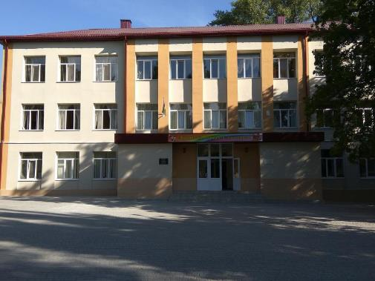
Одеська загальноосвітня школа №45 І-ІІІ ступенів Одеської міської ради Одеської області
Школа збудована у 1961 році. З 01 січня 1962 року була відкрита восьмирічна загальноосвітня трудова політехнічна школа, якій було присвоєно №45. Укомплектовано школу учнями за рахунок розвантаження шкіл №19 та №130 у складі 23-х класів та 920 учнів. Вперше учні сіли за парти 16 лютого 1962 року.

Slide 3
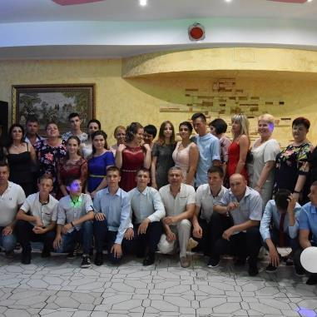
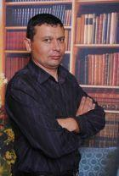
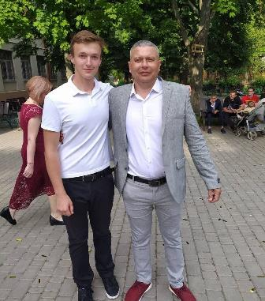
Мій минулий клас та класний керівник Добріян Олександр Вікторович

Slide 4
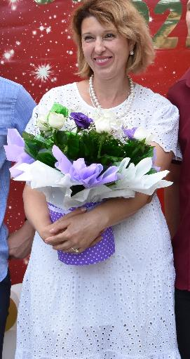
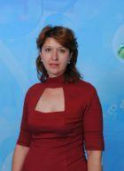
Моя перша вчителька
Гомолач Інна Олександрівна

Slide 5
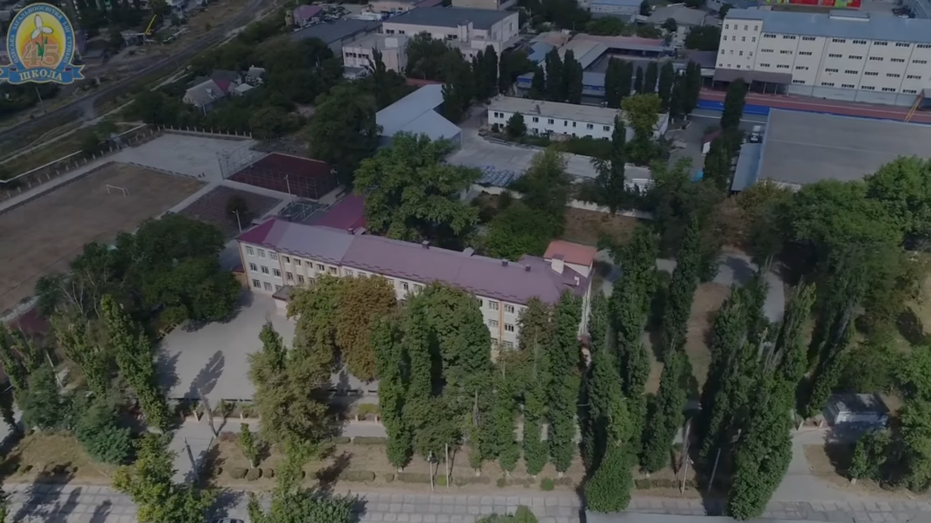

Slide 6
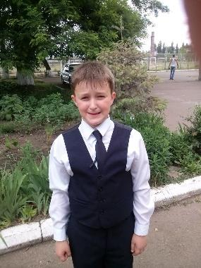
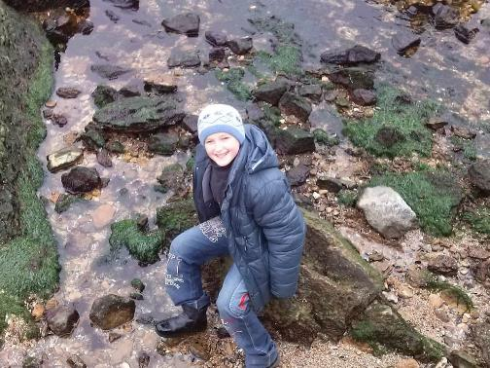
Я в першому класі

Slide 7
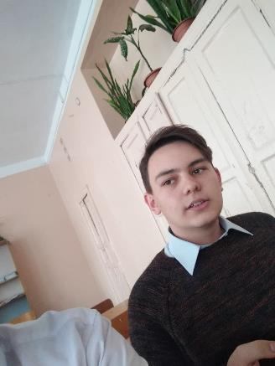
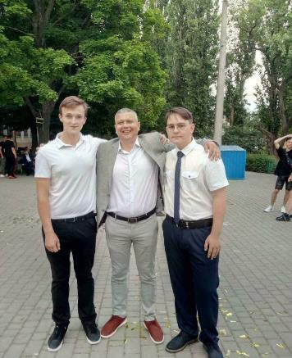
Мій кращий друг - Стас

Slide 8
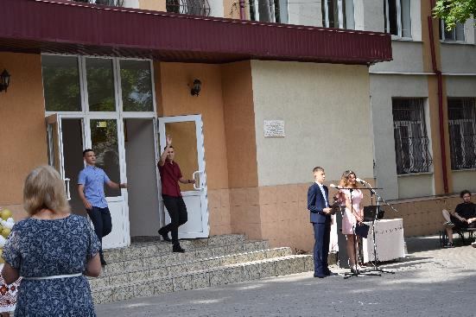
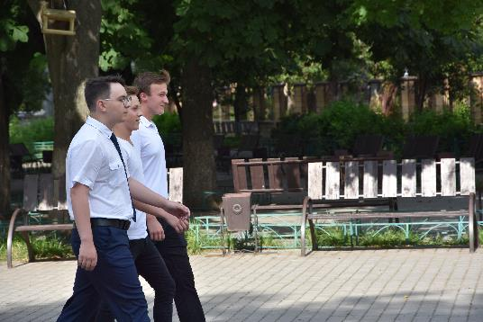
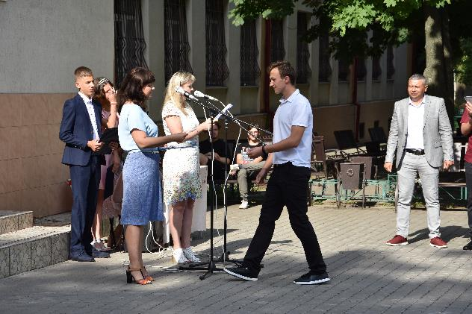
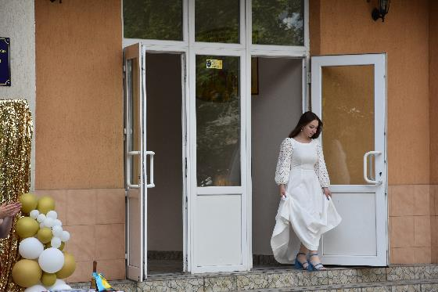
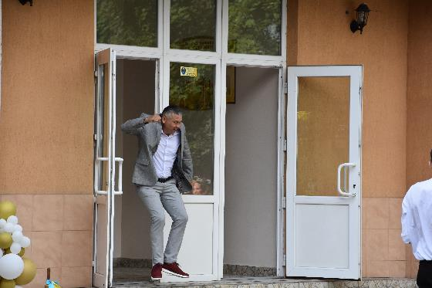
Випускний

Slide 9
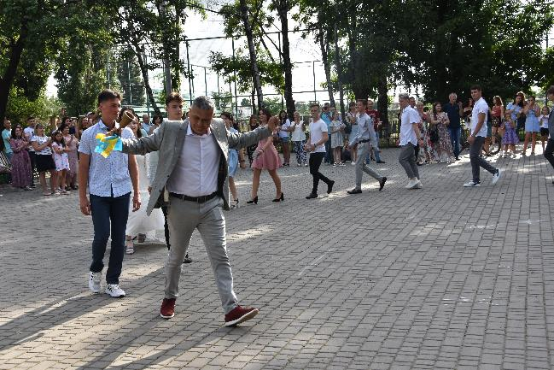
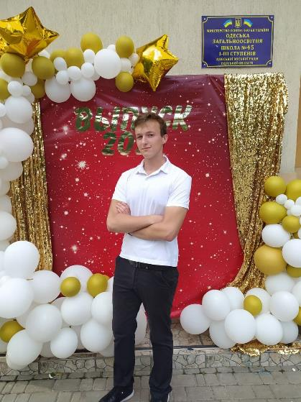
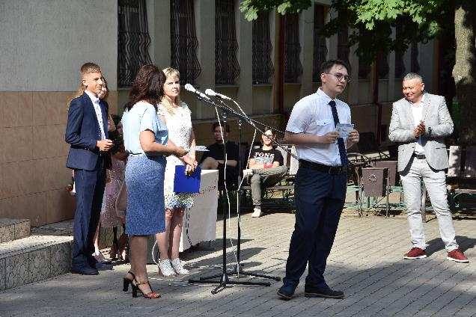

Slide 10
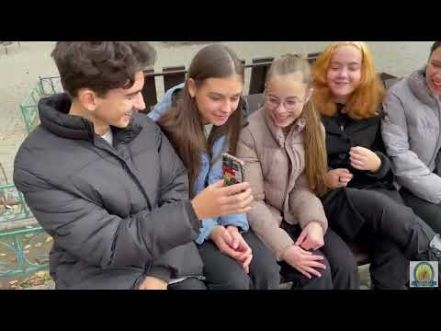
Відео на тему моя школа

Slide 11
Дякую за увагу
Та бажаю вам гарного настрою

